Slide 1
第七讲: 分析时代
(18世纪)
18世纪主要的数学家
微积分的发展
数学新分支的形成
18世纪的几何与代数

Slide 2
十八世纪主要的数学家
B. Taylor (1685-1731)
C. Goldbach (1690-1764)
The Bernoullis (18 century)
L. Euler (1707-1783)
J.L.R. d’Alembert (1717-1783)
J.L. Lagrange (1736-1813)
P-S. Laplace (1749-1827)
A-M. Legendre (1752-1833)
Others: A.C. Clairaut, G. Monge, E. Bezout, J.F. Ricatti, G. Cramer,
A.T. Vandermonde …

Slide 3
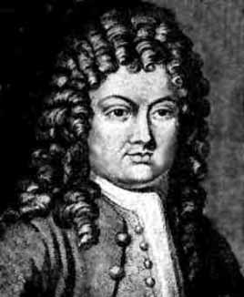
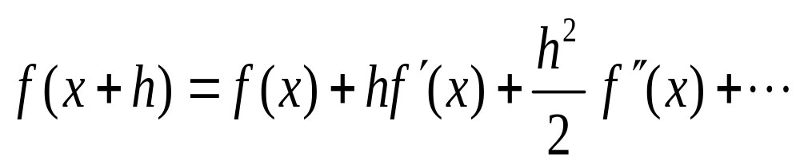
泰勒
1714年法学博士
1712年进入牛顿和莱布尼茨发明微积分优先权争论委员会
1714－1718年英国皇家学会秘书
1715年出版《正和反的增量法》陈述了他早在1712年给梅钦的信中就已获得的著名定理
泰勒(英)
以微积分学中将函数展开成无穷级数的定理著称于世

Slide 4
哥德巴赫
哥德巴赫（Goldbach C.),出生于德国格奥尼格斯别尔格（现名加里宁城）。
曾在英国牛津大学学习；原学法学，由于在欧洲各国访问期间结识了伯努利家族，所以对数学研究产生了兴趣；
曾担任中学教师。1725年到俄国，同年被选为彼得堡科学院院士；
1725年～1740年担任彼得堡科学院会议秘书；
1742年移居莫斯科，并在俄国外交部任职。
提出著名的哥德巴赫猜想。

Slide 5
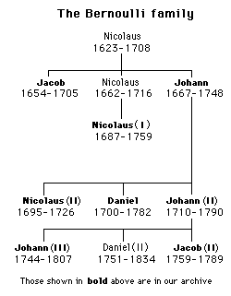
伯
努
利
家
族

Slide 6
尼古拉•伯努利
雅格布Ⅰ
尼古拉Ⅰ
约翰Ⅰ
尼古拉Ⅱ
尼古拉Ⅲ
丹尼尔
约翰Ⅱ
约翰Ⅲ
丹尼尔Ⅱ
雅格布Ⅱ

Slide 7
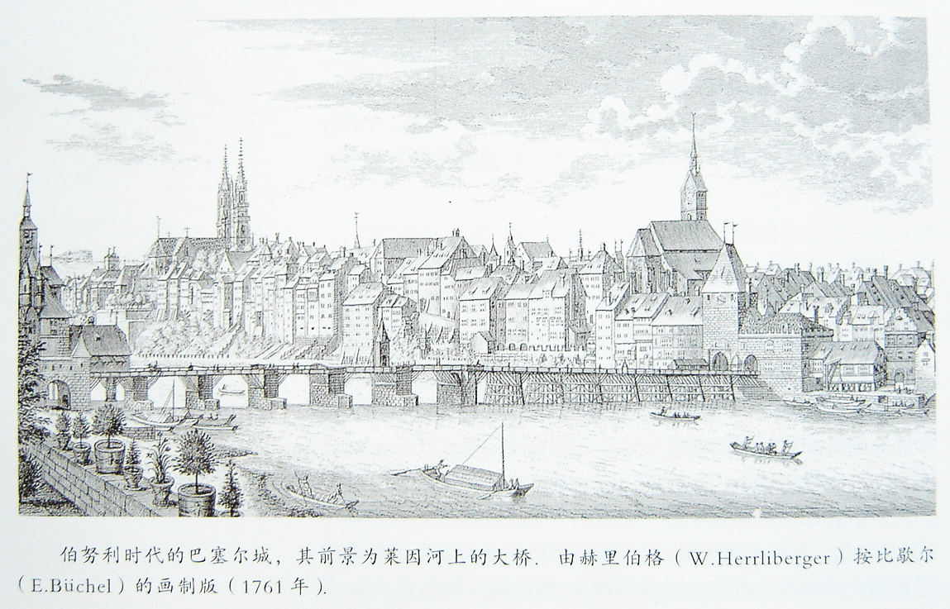

Slide 8

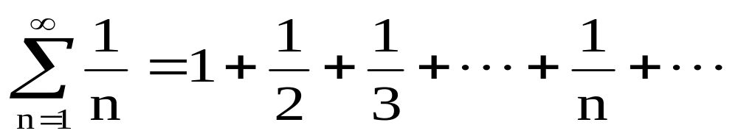
“我违背父亲的意愿，研究星星。”
1687年巴塞尔大学数学教授
17世纪牛顿和莱布尼茨之后最先发展微积分的人
解析几何、微积分、变分法、概率论
1694年《微分学方法》
1698年证明调和级数的发散性
雅格布•伯努利
(瑞，1654-1705)

Slide 9
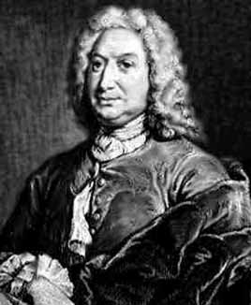
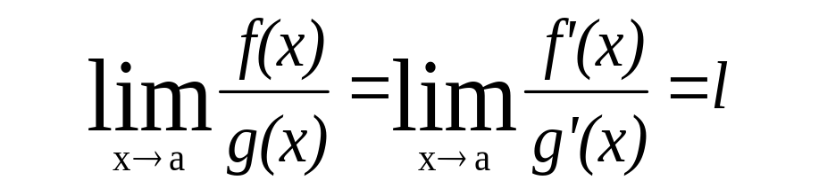
1694年医学博士
解析几何、微分方程、变分法
18世纪初分析学的重要奠基者之一, 欧拉(瑞, 1707-1783)的老师
1700年左右发展了积分法
1742年《积分学教程》(写于1691-1692)
洛比达(法, 1661-1704)法则，1696年《无穷小分析》
约翰•伯努利
(瑞，1667-1748)

Slide 10
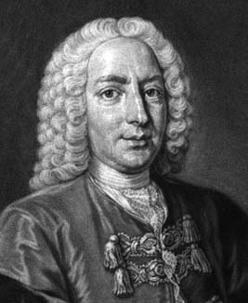
医学博士、植物学教授、生理学教授、物理学教授、哲学教授
圣彼得堡：1725－1733年
巴塞尔：1733－1782年
1738年《流体动力学》
第一个把牛顿和莱布尼茨的微积分思想连接起来的人
把微积分、微分方程应用到物理学，研究流体力学问题、物体振动和摆动问题，为数学物理方法的奠基人
丹尼尔•伯努利
(瑞，1700-1782)

Slide 11
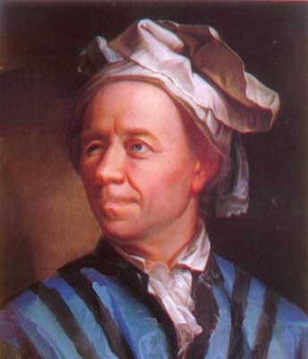

欧拉
18世纪最伟大的数学家、分析的化身、“数学家之英雄”
圣彼得堡科学院(1727-1741, 1766-1783)
柏林科学院(1741-1766)
1748年《无穷小分析引论》、1755年《微分学原理》、1768-1770年《积分学原理》
最多产的数学家、《欧拉全集》84卷
“读读欧拉，他是我们大家的老师”
“四杰”：阿基米德、牛顿、欧拉、高斯
标准符号：
欧拉
(瑞士)

Slide 12

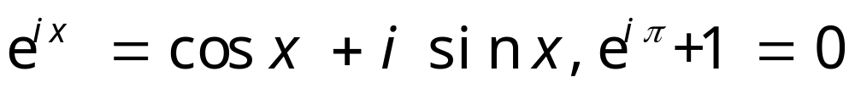
欧拉
数论：证明了n=3的费马大定理，欧拉 函数，费马数不一定为素数，zeta-函数的无穷乘积表示，二次互反律，连分数；
分析：变分问题，欧拉-拉格朗日条件，平方级数求和，欧拉常数，Gamma和Beta函数，椭圆积分；
方程：欧拉方程的求解
几何和拓扑：柯尼斯堡七桥问题，凸多面体面、棱、顶点关系
复数：
欧拉
(瑞士)

Slide 13
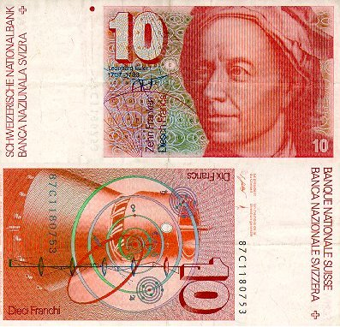
瑞士法郎上的欧拉

Slide 14
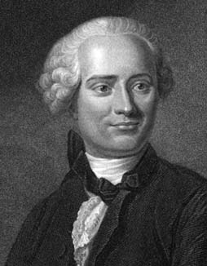
达朗贝尔
自学成才，进入巴黎科学院：院士、终身秘书
1751-1757年与狄德罗(1713-1784)共同主编《百科全书》
“科学处于17世纪的数学时代到18世纪的力学时代，力学应该是数学家的主要兴趣。”
《动力学》、《数学手册》
数学分析的重要开拓者之一，其成就仅次于欧拉、拉格朗日、拉普拉斯和丹尼尔•伯努利
达朗贝尔
(法, 1717-1783)

Slide 15
华林
18世纪后半叶英国数学家
华林问题

Slide 16
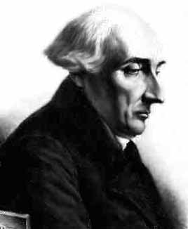
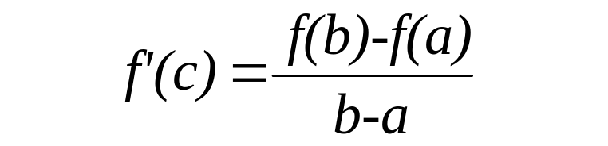
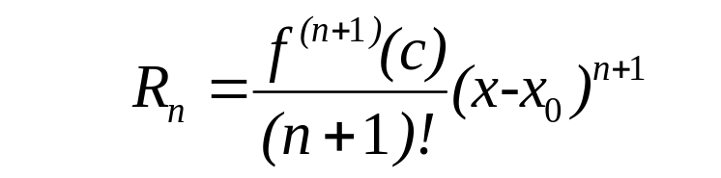
拉格朗日
数学、力学和天文学中都有重大历史性贡献，分析学中仅次于欧拉的最大开拓者，论著超过500篇
1754年(18岁)发现莱布尼茨公式
1755年任数学教授(都灵时期: 1754-1766)
1788年《分析力学》(柏林时期: 1766-1787)
拉格朗日
(法, 1736-1813)

Slide 17
1797年《解析函数论》(巴黎时期: 1787-1813)
分析力学的创立者、天体力学的奠基者
1799年伯爵，1813年帝国大十字勋章
变分学创始人之一，Euler-Lagrange 方程
微分方程的求解，常数变易法
计算技术，拉格朗日插值
拉格朗日
(法, 1736-1813)

Slide 18
拉普拉斯
法国分析学家、概率论学家和物理学家，法国科学院院士。
1749年3月23日生于法国西北部卡尔瓦多斯的博蒙昂诺日，1827年3月5日卒于巴黎。
1816年被选为法兰西学院院士，1817年任该院院长。1812年发表了重要的《概率分析理论》一书，导入「拉普拉斯变换」等。
他当了六个星期的拿破仑的内政部长，后被选为法兰西学院院长。曾任拿破仑的老师。
拉普拉斯在数学上是个大师，在政治上是个小人物、墙头草，总是效忠于得势的一边，被人看不起，拿破仑曾讥笑他把无穷小量精神带到内阁里。

Slide 19
勒让德
法国数学家，生于巴黎，卒于同地。1775年任巴黎军事学院数学教授。
1782年以《关於阻尼介质中的弹道研究》获柏林科学院奖金，次年当选为巴黎科学院院士。1787年成为伦敦皇家学会会员。
在数论和椭圆积分方面，提出了对素数定理和二次互反律的猜测并发表了初等几何教科书。
代表作《行星外形的研究》给出处理特殊函数的“勒让德多项式”，论述了该多项式的性质；
《几何学基础》将几何理论算术化、代数化，详细讨论了平行公设问题，证明了圆周率π的无理性；

Slide 20
《数论》（1798－1830），论述了二次互反律及其应用，给出连分数理论及素数个数的经验公式等，使他成为解析数论的先驱者之一；
《椭圆函数论》，提出三类基本椭圆积分，证明每个椭圆积分可以表示为这三类积分的组合，并编制了详尽的椭圆积分数值表，还引用若干新符号，使他成为椭圆积分理论的奠基人之一。
其他贡献：确定极值函数存在的“勒让德条件”，创立并发展了测地线（大地测量）理论（1787），提出球面三角形的有关定理，还发表了关於彗星轨道的著作。1805年独立发现高斯（Gauss）不久前使用过的最小二乘法原理等等。

Slide 21
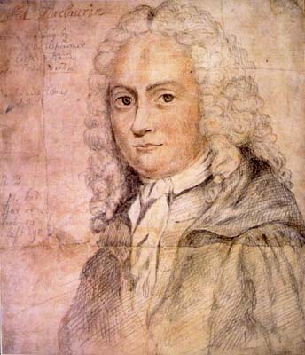
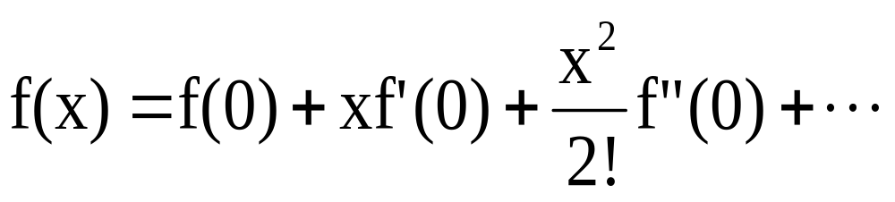
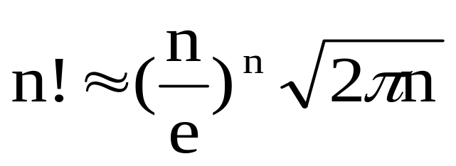
麦克劳林(英, 1698-1746)
皇家学会会员，爱丁堡大学教授
1742年《流数论》
墓碑上刻“曾蒙牛顿推荐”
麦克劳林(英, 1698-1746)
斯特林(英, 1692-1770)
皇家学会会员
1730年《微分法》

Slide 22
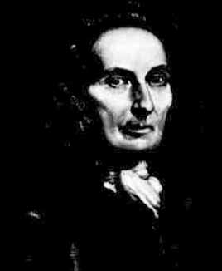
棣莫弗
法国加尔文派教徒，在新旧教派斗争中被监禁，释放后1686年移居英国
1697年被选入皇家学会会员，但他从未获得教授职位，不得不当家庭教师以维持穷苦的生活
进入牛顿和莱布尼茨发明微积分优先权争论委员会
1730年《分析杂论》中首先给出了所谓的斯特林公式
棣莫弗(法, 1667-1754)

Slide 23
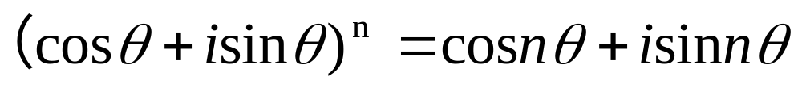
1707－1730年建立了棣莫弗定理的最初形式，完整的棣莫弗定理是欧拉于1748年给出的
棣莫弗(法, 1667-1754)

Slide 24
微积分的发展
积分技术与椭圆积分
微积分向多元函数的推广
无穷级数理论
函数概念的深化
微积分严格化的尝试

Slide 25
微积分理论的推广
牛顿的微积分理论推广
以英国数学家为主，代表人物：泰勒、麦克劳林、棣莫佛、斯特林。
麦克劳林之后陷入停滞
莱布尼茨的微积分理论推广
以欧洲大陆数学家为主，代表人物：欧拉、伯努利家族、3L。

Slide 26
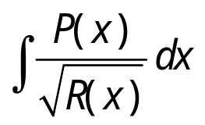
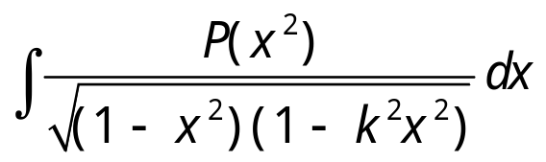
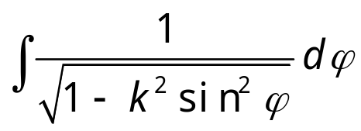
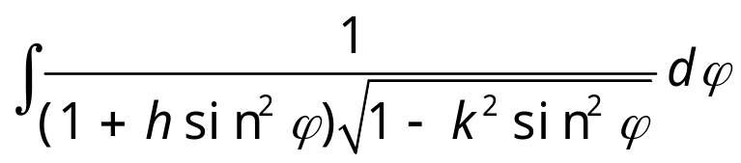
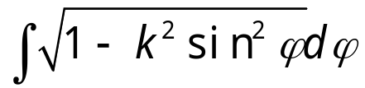
积分技术与椭圆积分
积分技术：变量替换、部分分式积分；
椭圆积分：双纽线、椭圆弧长积分，弹性问题积分等
一般形式： , P(x)有理，R为4次多项式
标准形式: ,P(x)是有理函数
三种基本形式（勒让德）

Slide 27
微积分向多元函数的推广
偏导数
一定条件下与求导顺序无关
多重积分
引力的多重积分，二重积分的一般程序，三重积分的变换

Slide 28
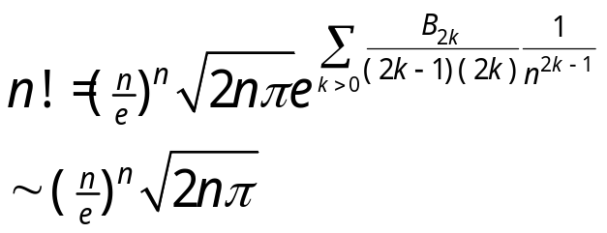
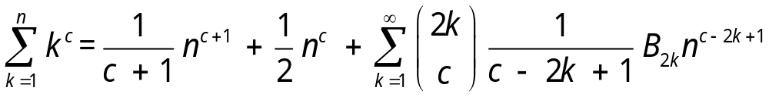
无穷级数理论
初等函数的级数展开，泰勒级数
调和级数
斯特林公式
伯努利级数

Slide 29
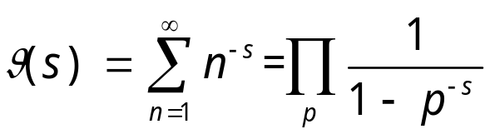
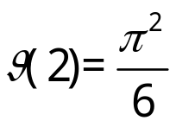
无穷级数理论
zeta级数
发散级数研究
收敛性的研究
莱布尼茨交错级数，达朗贝尔绝对收敛判定

Slide 30
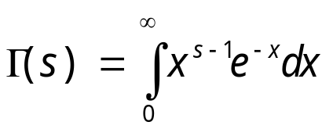
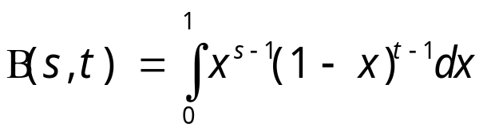
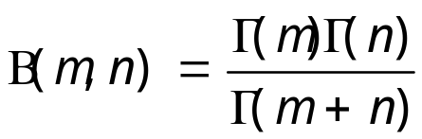
函数概念的深化
数学中心的转移：曲线→函数
代数函数、超越函数
显函数、隐函数，单值函数、多值函数
复变量的函数

Slide 31
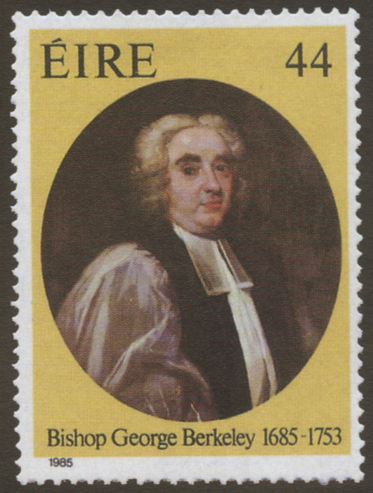
微积分严格化的尝试
伯克莱(爱尔兰, 1685-1753): 《分析学家，或致一位不信神的数学家》(1734)
“这些消失的增量究竟是什么呢？它们既不是有限量，也不是无限小，又不是零，难道我们不能称它们为消逝量的鬼魂吗？”
伯克莱主教
（爱尔兰，1985）

Slide 32
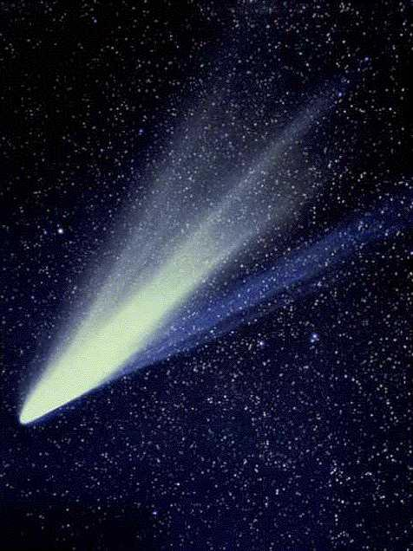
这里不信神的数学家指的是哈雷（英，1656—1742），他帮助牛顿出版《自然哲学的数学原理》。
微积分刚一形成，就在解决实际问题中显示出强大的威力。例如，在天文学中，它能够精确地计算行星、彗星的运行轨道和位置。
哈雷就通过了这种计算断定1531年、1607年1682年出现过的彗星是同一颗彗星，并推测它将于1759年再次出现，这个预见后来果然正确。

Slide 33
微积分严格化的尝试
形式化观点 （欧拉、拉格朗日）
极限观点（达朗贝尔）

Slide 34
数学新分支的形成
常微分方程
偏微分方程
变分法
概率论

Slide 35
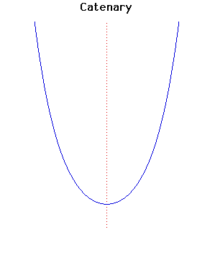
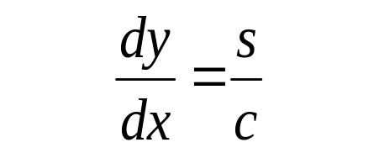
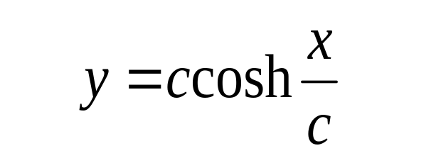
常微分方程
1690年雅格布•伯努利(瑞, 1654-1705)提出悬链线问题
莱布尼茨、惠更斯(荷, 1629-1695)、约翰•伯努利给出问题的解

Slide 36
常微分方程
包含一个自变量和它的未知函数以及未知函数的导数的等式
形成和发展是与力学、天文学、物理学及其他自然科学技术的发展互相促进和互相推动的
分离变量法
变量代换法
积分因子法
降阶法
常数变异法
初等解法
黎卡提方程、伯努利方程、常系数线性方程等

Slide 37
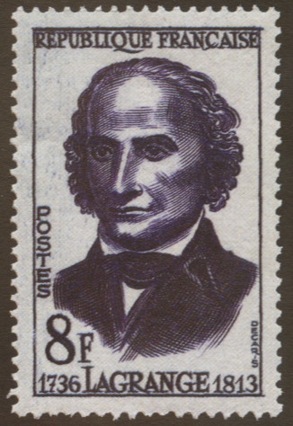
偏微分方程
包含未知函数以及偏导数的等式
偏微分方程理论研究一个方程(组)是否有满足某些补充条件的解, 有多少个解, 解的各种性质与求解方法, 及其应用
一阶偏微分方程：1772年拉格朗日(法, 1736-1813)和1819年柯西(法, 1789-1857 )发现将其转化为一阶常微分方程组
拉格朗日(法国, 1958)

Slide 38
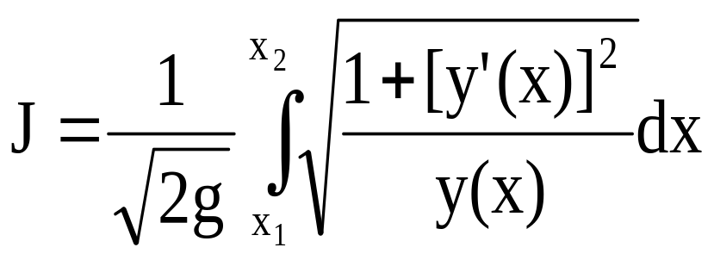
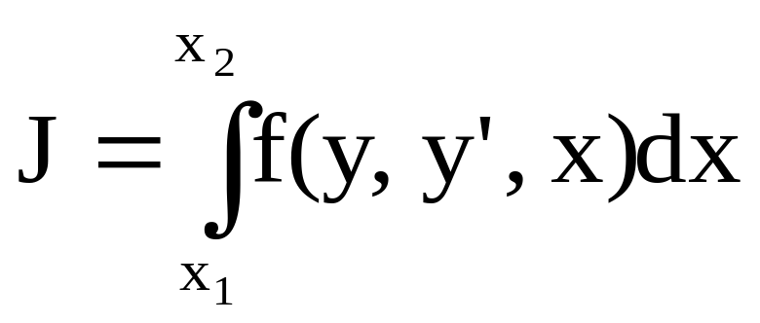
变分法
研究泛函的极值的方法
Calculus of Variations
1696年和1697年约翰•伯努利(瑞, 1667-1748)提出最速降线问题
牛顿、莱布尼茨、洛比达、约翰•伯努利、雅各布•伯努利等解决

Slide 39
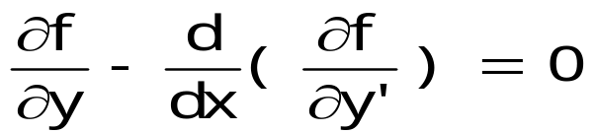
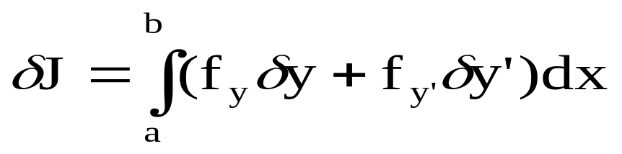
变分法
1728年欧拉解决了测地线问题，1736年提出欧拉方程，1744年发表《寻求具有某种极大或极小性质的曲线的方法》
1759年拉格朗日引入变分的概念
1786年起勒让德讨论了变分的充分条件

Slide 40
概率论
费马、帕斯卡分配赌金问题
惠更斯的赌博计算
伯努利（弱）大数定律
棣莫佛、Buffon（投针问题和几何概率）、拉普拉斯

Slide 41
18世纪的几何与代数
微分几何的形成
方程论
数论

Slide 42
微分几何的形成
利用微积分研究曲线的曲率、拐点、渐伸线、渐屈线
克莱洛开创空间曲线理论
欧拉：平面曲线的内在坐标（弧长），参数表示，曲率半径的解析表达式；
《关于曲面上曲线的研究》：曲面的曲率，法曲率，主曲率
蒙日：利用微分方程，可展曲面、直纹面的偏微分方程
利用几何研究PDE：特征曲线和特征锥

Slide 43
（代数）方程论
代数基本定理的第一个证明（1799，高斯）
高次方程可解性：拉格朗日的预解函数理论
方程组理论：线性方程组与行列式
高次方程组的消元理论，贝祖定理
无理数的逻辑基础、复数的认识尚且不足

Slide 44
数论
费马小定理、费马大定理
平方数、费马数问题
华林问题与哥德巴赫猜想
二次互反律
Zeta函数

Slide 45
19世纪数学展望

Slide 46
19世纪的数学展望
主导意见: 数学的资源已经枯竭.
1754年狄德罗(法, 1713-1784): “我敢说, 不出一个世纪, 欧洲就将剩不下三个大的几何学家了.”
1781年拉格朗日(法, 1736-1813)：“在我看来，似乎数学矿井已挖掘很深了，除非发现新的矿脉，否则势必放弃它.”“牛顿只有一个.”

Slide 47
1780年法国科学院报告: “几乎所有的分支里, 人们都被不可克服的困难阻挡住了, …, 所有这些困难好象是宣告我们的分析的力量实际上是已经穷竭了.”
1781年孔多塞(法, 1743-1794): “不应该相信什么我们已经接近了这些科学必定会停滞不前的终点, …, 我们应该公开宣称, 我们仅仅是迈出了万里征途的第一步.”

Slide 48
18世纪末的数学问题
高于4次的代数方程的根式解
欧几里得几何中平行线公设
牛顿、莱布尼茨微积分算法的逻辑基础
19世纪的代数、几何与分析
代数学的新生
几何学的变革
分析的严格化
进入现代数学时期

